Slide 1
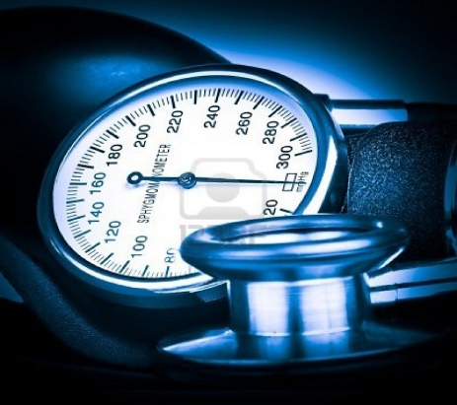
CardioVasculair RisicoManagement
Ineke Sterk, VS AGZ interne geneeskunde, Rivas
16 maart 2024

Slide 2

Introductie
Notes:
VS, consulent LeeFH, docent HK Fontys, tot 1/1 j.l NVHVV werkgroep wetenschappelijk onderzoek/ Cordiaal
Wie heb ik tegenover mij? Wat doen zij met CVRM? Wat willen ze weten?

Slide 3
Disclosure belangen Spreker
Geen (potentiële) belangenverstrengeling
Voor bijeenkomst mogelijk relevante relaties¹
Sponsoring of onderzoeksgeld²
Honorarium of andere (financiële) vergoeding³
Aandeelhouder⁴
Andere relatie, namelijk …⁵
Geen

Slide 4
Programma
Richtlijn CardioVasculair RisicoManagement (CVRM)
Hypertensie
Hypercholesterolemie: ‘nieuwe middelen’
Tot slot

Slide 5
Richtlijn CVRM
2019: NHG richtlijn in samenwerking met FMS
2018: ESC Guidelines for the management of arterial hypertension
2021: ESC Guidelines on cardiovascular disease prevention in clinical practice
2023: ESC Guidelines for the management of acute coronary syndromes
2024: Nieuwe Nederlandse richtlijn?

Slide 6
Opstellen risicoprofiel
anamnese:
  leeftijd; geslacht; roken (in pakjaren); familieanamnese met hart- en vaatziekten; voeding; psychosociale risicofactoren; alcoholgebruik (in eenheden/dag); lichamelijke activiteit;
lichamelijk onderzoek:
  systolische bloeddruk; body-mass index (BMI) (eventueel aangevuld met middelomtrek);
laboratoriumonderzoek:
  lipidenspectrum (totaalcholesterol (TC), HDL-C, TC-HDL-ratio, LDL-C, triglyceriden); glucosegehalte; serumcreatininegehalte met (via de CKD-EPI-formule) geschatte glomerulaire filtratiesnelheid (eGFR); albumine-creatinine ratio in urine.

Slide 7
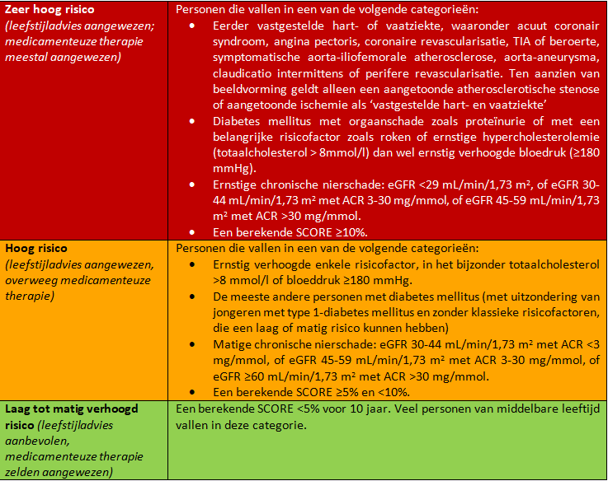
Risicocategorieën
Notes:
zeer hoog risico: leefstijladvies aangewezen, medicamenteuze therapie meestal aangewezen;
hoog risico: leefstijladvies aangewezen, overweeg medicamenteuze therapie. De beslissing om medicamenteus te behandelen hangt onder andere af van:
het risico op ziekte als gevolg van hart- en vaatziekten, dat fors kan variëren bij vergelijkbare sterfterisico’s (zie SCORE-risicotabel); de mate waarin effect van leefstijlveranderingen te verwachten is.
laag tot matig verhoogd risico: leefstijladvies aanbevolen, medicamenteuze behandeling is in deze
risicocategorie zelden aangewezen.

Slide 8
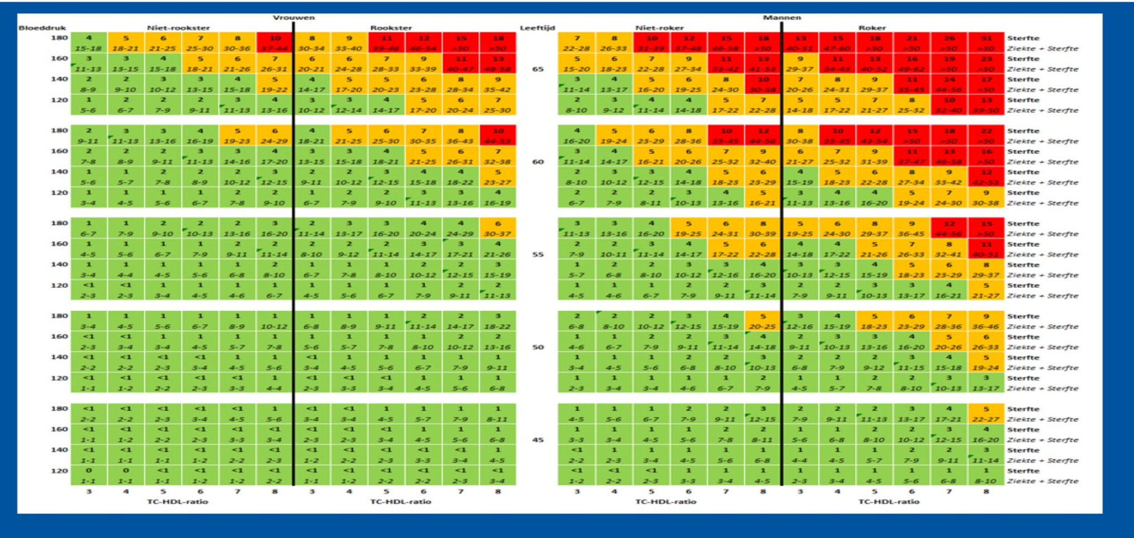
Individueel 10 jaars CV risico (SCORE risk tabel)
Notes:
Beperkingen: Jongeren, ouderen, DM (ADVANCE risicofunctie), SMART risicofunctie

Slide 9
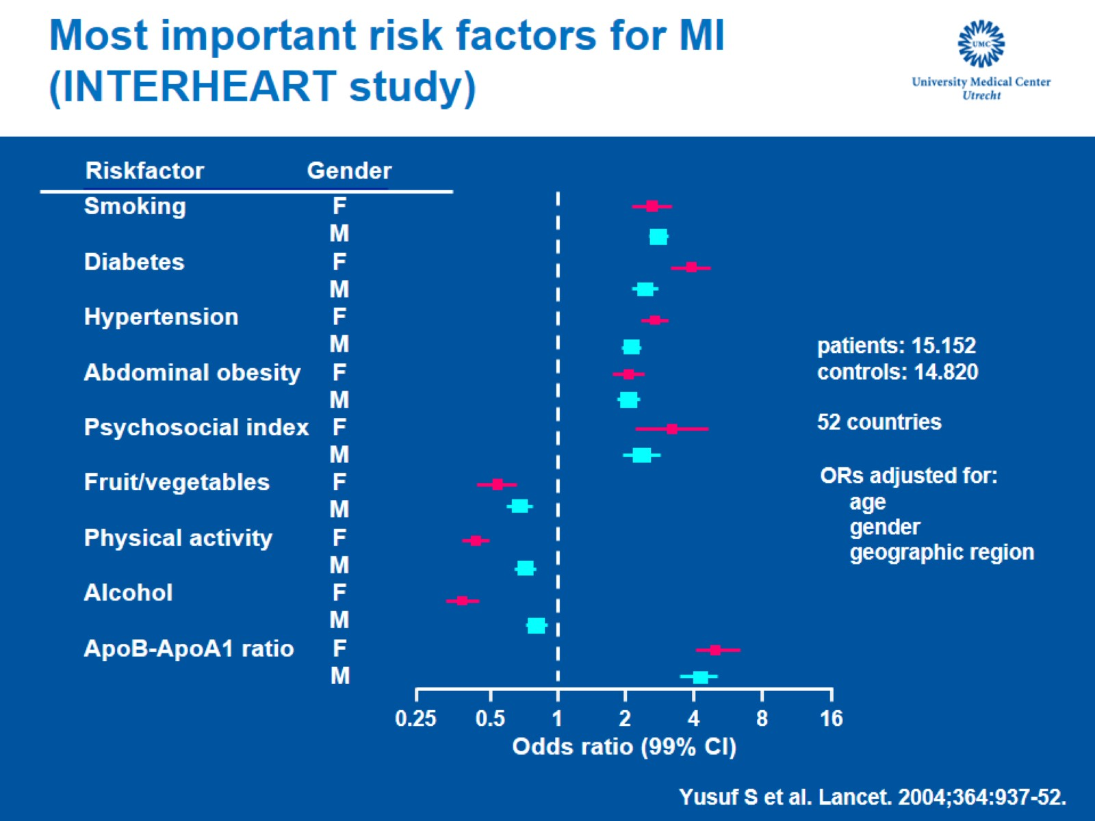
Most important risk factors for MI (Interheart study)
Notes:
Welke onderwerpen zijn hier interessant???

Slide 10
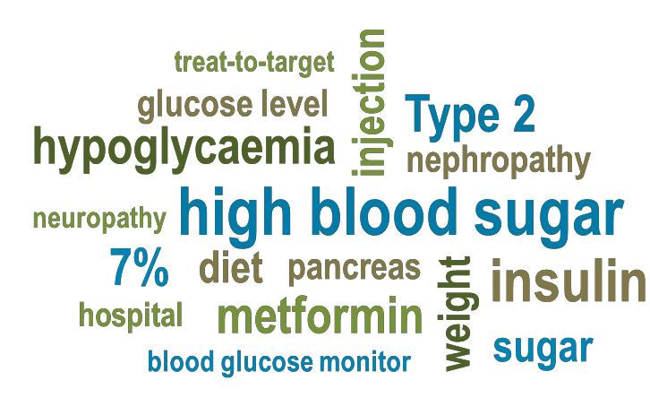
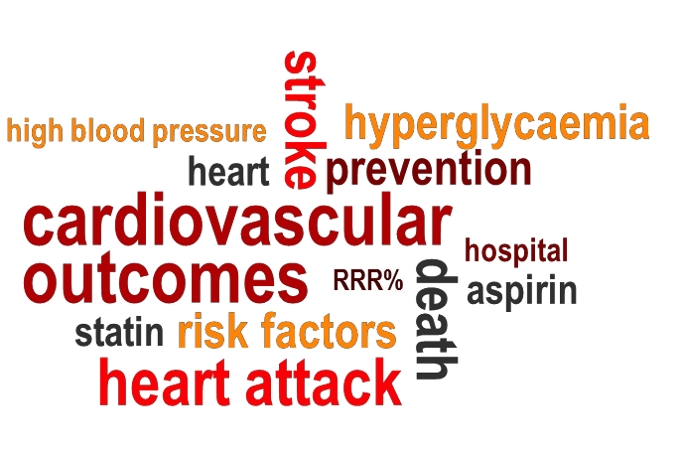
Verschillende invalshoeken bij DM2

Slide 11
Klinische inertie
Definitie:
nalaten van aanpassing van behandeling ondanks bewijs dat verandering nodig is waardoor patiënten niet de optimale zorg ontvangen
Regio Utrecht eerst lijn, 530.000 patiënten, 2017-2019
13.337 patiënten met hypertensie en 1 of 2 bloeddrukverlagers
Dalia H. Ali e.a. (2021) Therapeutic inertia in the management of hypertension in primary care.
J Hypertens. 2021 Jun 1;39(6):1238-1245
Notes:
Redenen liggen hiervoor bij patiënt, Behandeling en z0rgsysteem
Therapeutic inertia in the management of hypertension in primary care
Dalia H Ali
J Hypertens. 2021 Jun 1;39(6):1238-1245.
Background: Therapeutic inertia is considered to be an obstacle to effective blood pressure (BP) control.
Aims: To identify patient characteristics associated with therapeutic inertia in patients with hypertension managed in primary care and to assess reasons not to intensify therapy.
Methods: A Dutch cohort study was conducted using electronic health record data of patients registered in the Julius General Practitioners' Network (n = 530 564). Patients with a diagnosis of hypertension, SBP at least 140 and/or DBP at least 90 mmHg, and one or two BP-lowering drug(s) were included. Therapeutic inertia was defined as not undertaking therapeutic action in follow-up despite uncontrolled BP. Multivariable logistic regression was used to identify characteristics associated with inertia. Furthermore, an exploratory survey was performed in which general practitioners of 114 patients were asked for reasons not to intensify treatment.
Results: We identified 6400 (10% of all patients with hypertension) uncontrolled patients on one or two BP-lowering drugs. Therapeutic inertia was 87%, similar in men and women. Older age, lower systolic, diastolic and near-target SBP, and diabetes were positively associated, while renal insufficiency and heart failure were inversely related to inertia. General practitioners did not intensify therapy because they first, considered office BP measurements as nonrepresentative (27%); second, waited for next BP readings (21%); third, wanted to optimize lifestyle first (19%). Eleven percent of patients explicitly did not want to change treatment.
Conclusion: Therapeutic inertia is common in primary care patients with uncontrolled hypertension. Older age, and closer to target BP, but also concurrent diabetes were associated with inertia.

Slide 12
Klinische inertie in Nederland
Komt zeer veel voor: 87%
Meer bij:
  Hogere leeftijd
  Diabetes Mellitus
  Near-target bloeddruk
Minder bij:
  Hartfalen
  Nierfunctiestoornissen
Dalia H. Ali e.a. (2021) Therapeutic inertia in the management of hypertension in primary care
J Hypertens. 2021 Jun 1;39(6):1238-1245

Slide 13
Bloeddruk
Hartminuutvolume (cardiac output):
  Hoeveelheid bloed die per minuut door het hart wordt verpompt = slagvolume x frequentie
Perifere weerstand (arteriën en arteriolen):
  Diameter van arteriolen
Notes:
Bloeddruk is de druk die het bloed uitoefent op de vaatwand.
Je hebt de systolische (bovendruk) bloeddruk --> het moment dat de ventrikels contraheren (de druk die moet worden overwonnen om het bloed je lichaam/ longen in te pompen) en je hebt de diastolische (onderdruk) bloeddruk --> het moment dat de ventrikels relaxeren en je kransslagaderen van bloed worden voorzien.
De bloeddruk is afhankelijk van de perifere weerstand in de bloedvaten ( deze kunnen wijder (vasodilatatie = minder druk) of nauwer (vasoconstrictie = meer druk) worden) en van het hart minuut volume. Het hart minuut volume, weer afhankelijk van je hart frequentie en slagvolume.
De cardiac output is afhankelijk van vulling van het gehele vaatstelsel en de impulsen autonome zenuwstelsel (baroreceptoren)
Perifere weerstand staat oiv RAAS

Slide 14
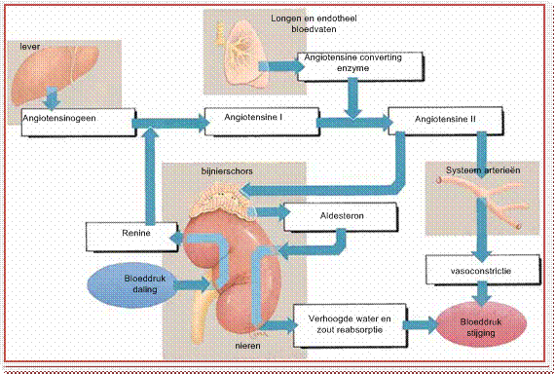
Renine Anginotensine Aldosteron Systeem
Notes:
De nieren geven renine af, samen met angiotensinogeen uit de lever wordt dit angiotensine I. Onder invloed van ACE (Angio Converterend Enzyme uit de longen ) wordt dit omgezet Angiotensine II.
Angiotensine II zorgt voor:
vasoconstrictie van de bloedvaten, dit verhoogd de perifere weerstand.
Uitscheiding van aldosteron in de bijnieren. Aldosteron zorgt voor natrium retentie en daarmee water retentie, dit zorgt voor meer volume.
Dorstprikkel, hiermee stijgt je bloedvolume.
Dit alles zorgt ervoor dat de bloeddruk stijgt.

Slide 15
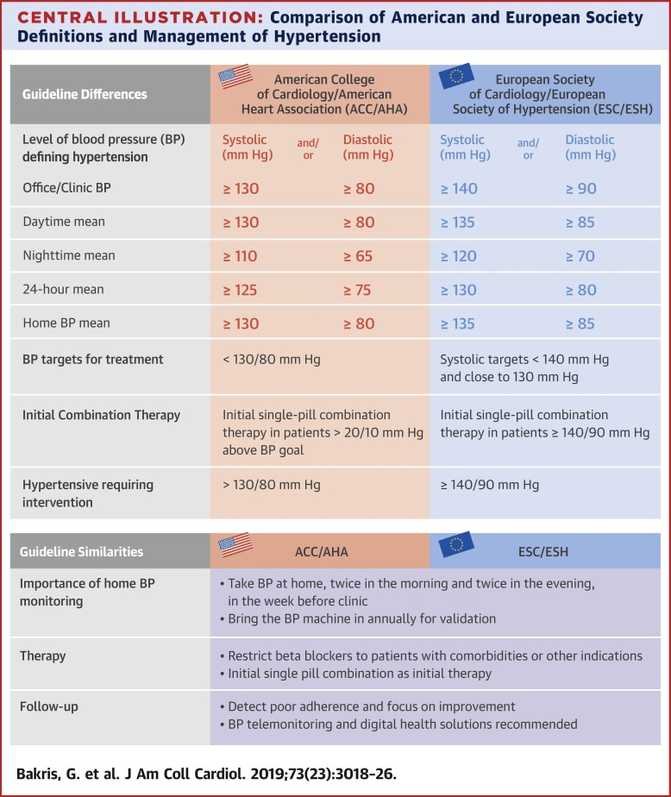
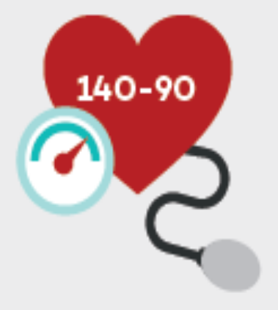
Hypertensie?
Notes:
Wanneer spreek je van hypertensie?
Waar en hoe meet je?
ACC vs ESC

Slide 16
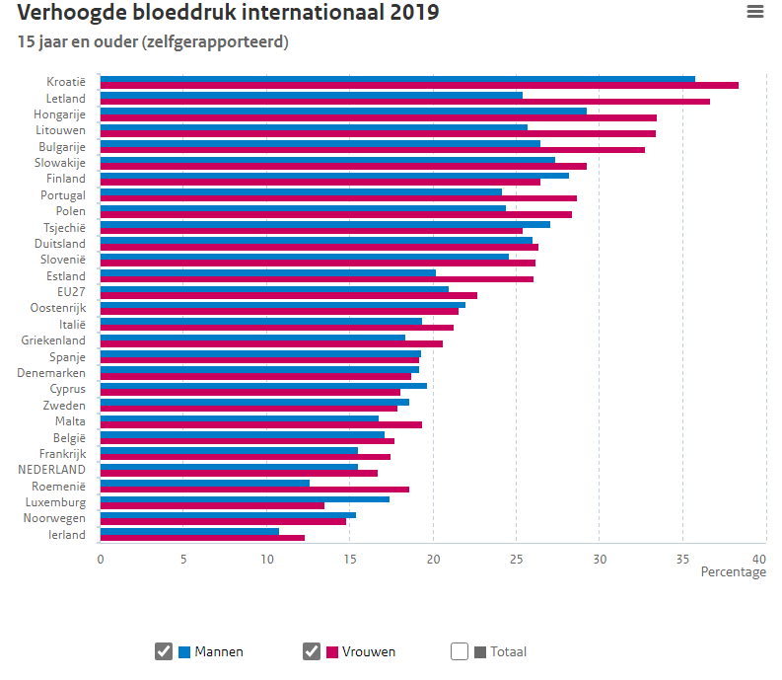
2,8 miljoen Nederlanders, ruim 15 % van de bevolking
Notes:
RIVM
In 2019 zegt 22% van de EU-bevolking van 15 jaar en ouder het afgelopen jaar last te hebben gehad van een verhoogde bloeddruk.
Ongeveer 2,8 miljoen Nederlanders met verhoogde bloeddruk bekend bij huisarts
Ruim 15% van de bevolking

Slide 17
Mevrouw Pieterse, 39 jaar
Hypertensie bij toeval gevonden 190/110 mmHg
Wat wil je weten? De anamnese
Voorgeschiedenis
Tekenen eindorgaanschade
Symptomen secundaire oorzaken
Medicatie
Intoxicaties: roken, alcohol, drugs
Familie anamnese
Voeding: zout, drop
Lichaamsbeweging
Stress
Notes:
Tekenen eindorgaanschade? Hoofdpijn, misselijkheid, slecht zicht Wanneer spreek je van eindorgaanschade?

Slide 18
Mevrouw Pieterse, 39 jaar
Lichamelijk onderzoek?
Bloeddrukmeting
Pols
BMI
Onderzoek hart/ longen
Palpatie en auscultatie carotides, aorta, nierarteriën, femoralis
Perifere pulsaties, oedeem
Notes:
richtlijn CVRM:
Bloeddruk zittend, twee armen meten, gem. 2 metingen, aflezen 2 mmHg, 2x bepalen
Beoordelen: verdeling lichaamsvet, striae, onderzoek abdomen, nierstreek cushing

Slide 19
Mevrouw Pieterse, 39 jaar
Aanvullend onderzoek?
Laboratoriumonderzoek:
  Bloed
  Urine
Electrocardiogram
Thuismeting bloeddruk
30 minuten bloeddrukmeting
24- uurs bloeddrukmeting

Slide 20
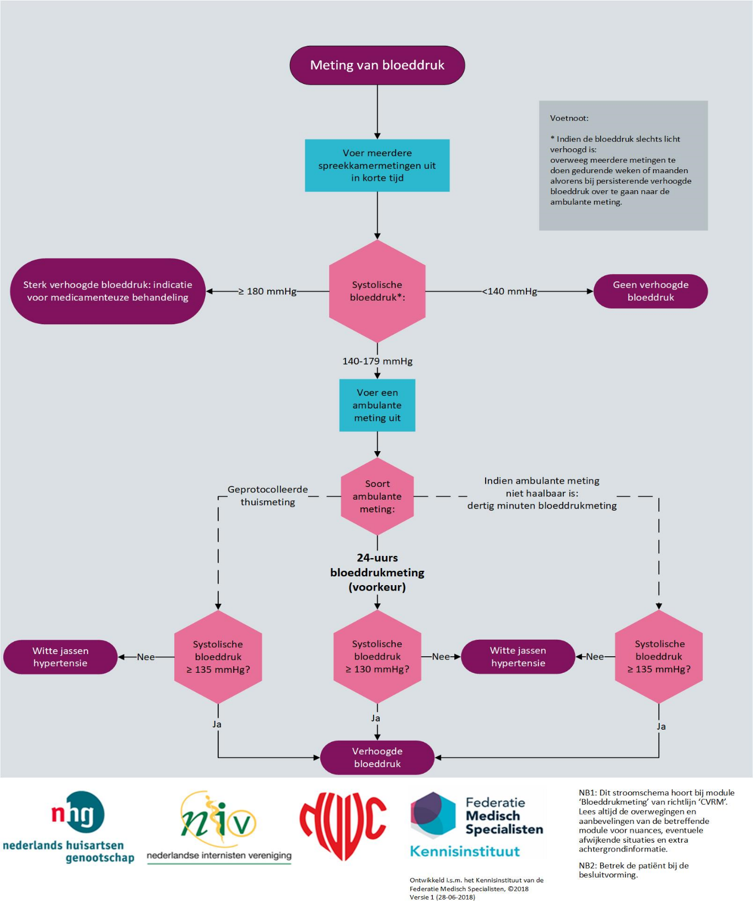

Slide 21
Mevrouw Pieterse, 39 jaar
Anamnese:
Voorgeschiedenis astma
Familiair HVZ: moeder hersenbloeding rond de 40 jaar
Medicatie: orale anticonceptie
Lichamelijk onderzoek:
BMI 32,5 kg/m2
Aanvullend onderzoek
24 uurs bloeddrukmeting gemiddeld 154/95 mmHg

Slide 22
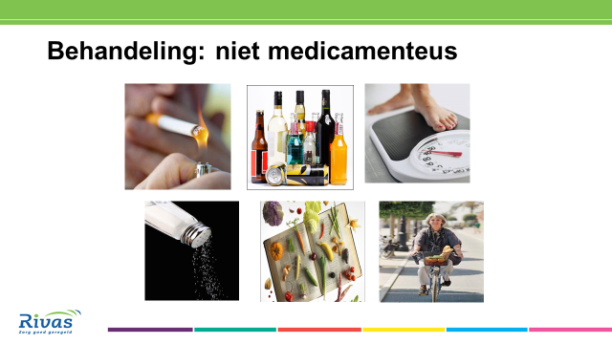
Mevrouw Pieterse, 39 jaar
Ga je haar behandelen en hoe doe je dat?
SCORE risicoschatting?
Leefstijl
Medicatie
Notes:
Roken: stoppen met roken: effect op RR niet, wel zal cardiovasculair risico sowieso dalen
Alcohol: RR effect aanwezig: bloeddruk daalt gerelateerd aan inname: advies 2 EH man, 1 EH vrouw
Overgewicht: effect: relatie BMI > 27 en hypertensie is aangetoond: 3 kilo 7/4 mmHg daling, 12 kilo 21/13 mmHg daling
Zoutgebruik: effect:
Bewegen: effect: daling 4-10 mmHg syst, geen duidelijke studies gevonden op het uiteindelijke sterfte risico

Slide 23
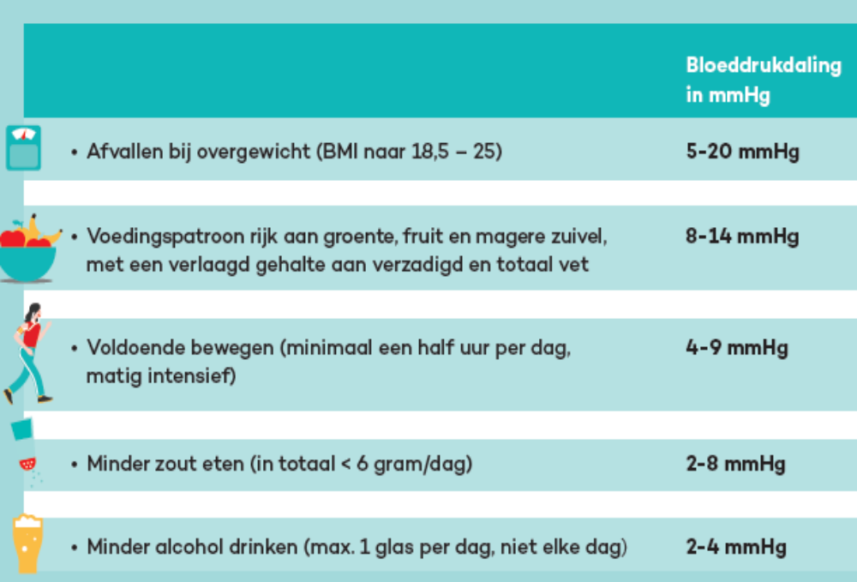
Effect niet medicamenteuze behandeling

Slide 24
Medicamenteuze behandeling
 | Geneesmiddel
Vehoogde albuminurie (> 3mg/mmol albumine/ creatinine) | ACE-R/ARB
Eerder MI/coronairlijden | β-blokkers, ACE-R/ARB
Angina pectoris | β-blokkers, calciumantagonist
Hartfalen | ACE-R/ARB, β-blokkers, diuretica, mineralocorticoïdereceptorantagonist
Atriumfibrilleren | β-blokkers, non-dihydropyridine-calciumkanaalblokkeerders, ACE-R/ARB, mineralocorticoïdereceptorantagonist
Perifeer arterieel vaatlijden | ACE-R
Diabetes mellitus | ACE-R/ARB
Zwangerschap | Methyldopa, labetalol, calciumantagonist

Slide 25
Mevrouw Pieterse, 39 jaar
3 maanden verder, inmiddels BMI 29,9 7kg/m2
Bloeddruk in de spreekkamer onverminderd hoog: 170/100 mmHg
Medicatie: amlodipine 10 mg, HCT 12,5 mg, Enalapril 2d 20 mg,
orale anticonceptie
Verwijzing naar de tweede lijn?
Notes:
Waarom zou je haar willen verwijzen? Wat wil je weten?

Slide 26
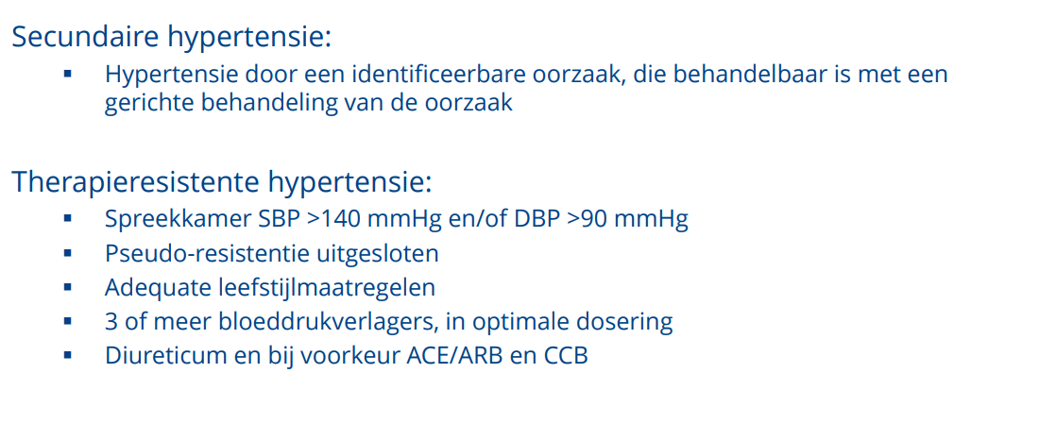
Definities

Slide 27
Klinische aanwijzingen voor de mogelijke aanwezigheid van secundaire hypertensie
begin hypertensie leeftijd <30 jaar bij patiënten zonder andere risicofactoren zoals belaste familieanamnese, obesitas etc.;
voorgeschiedenis met nierziekte, urineweginfectie, hematurie, analgeticagebruik;
familieanamnese chronische nierziekten;
gebruik bepaalde medicamenten (NSAIDs, cyclosporine, OAC etc.);
dropconsumptie, drugsgebruik (cocaïne, amfetamine);
snurkende tijdens de slaap en slaperigheid overdag;
aanvalsgewijze klachten met hoofdpijn, zweten, angst, palpitaties;
episoden met spierzwakte of tetanie;
nycturie;
symptomen passend bij schildklierfunctiestoornissen
NIV (2017) Hypertensie in de tweede en derde lijn

Slide 28
Klinische aanwijzingen voor de mogelijke aanwezigheid van secundaire hypertensie
obesitas;
uiterlijke kenmerken passend bij Cushing syndroom;
therapieresistente hypertensie, dat wil zeggen bloeddruk >140/90 mmHg ondanks 3 antihypertensiva (adequaat gedoseerd) incl. diureticum;
ernstige hypertensie (bloeddruk >180/110 mmHg) of hypertensieve crisis;
plotselinge bloeddrukstijging bij tevoren stabiel gereguleerde hypertensie;
palpatie vergrote nieren;
abdominale souffle;
zwakke pulsaties van de arteriae femorales.
NIV (2017) Hypertensie in de tweede en derde lijn

Slide 29
Klinische aanwijzingen voor de mogelijke aanwezigheid van secundaire hypertensie
non-dipping of ‘reverse dipping’ tijdens ambulante 24-uurs bloeddrukmeting, dat wil zeggen gemiddelde systolische bloeddruk en/of diastolische bloeddruk gedurende nacht >gemiddelde systolische bloeddruk en/of diastolische bloeddruk overdag;
aanwezigheid van eindorgaanschade (bijvoorbeeld linkerventrikel hypertrofie, hypertensieve retinopathie);
systolische bloeddruk die aan het been gemeten >20 mmHg lager is ten opzichte van de arm.
  NIV (2017) Hypertensie in de tweede en derde lijn

Slide 30
Secundaire oorzaken hypertensie
OSAS
Primair hyperaldosteronisme
Renovasculaire hypertensie
Nierziekten
Medicatie
Drop
Feochromocytoom
Schildklierfunctie stoornissen
Cushing
Coarctatio aortae

Slide 31
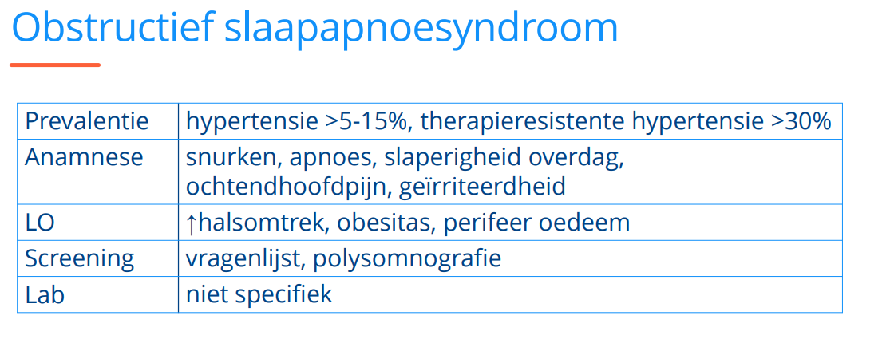
OSAS

Slide 32
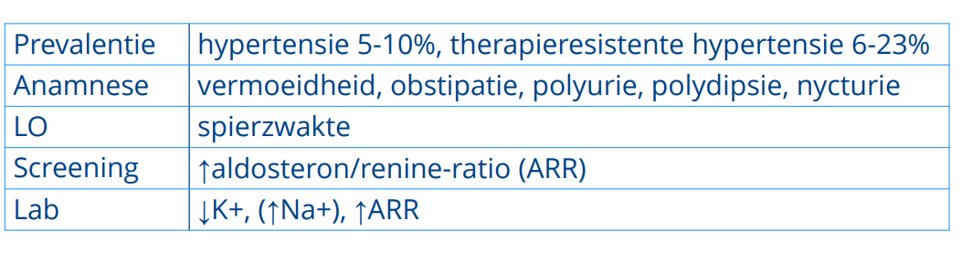
Primair hyperaldosteronisme

Slide 33
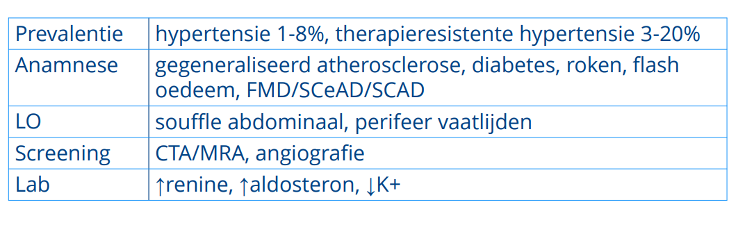
Nierarteriestenose

Slide 34
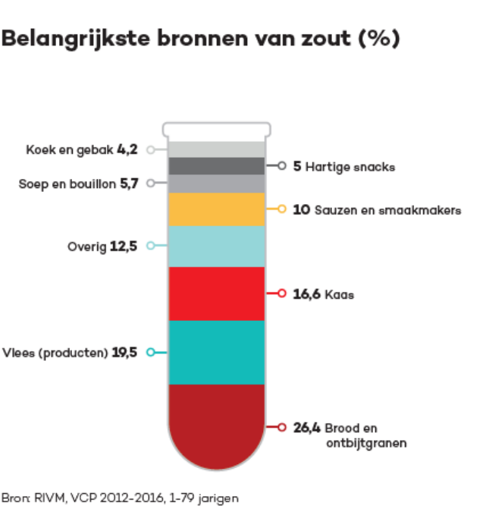
Mevrouw Pieterse, 39 jaar
10 gram zout in 24 uurs urine
Geen aanwijzingen feochromocytoom, cushing, hyperaldosteronisme of nierarteriestenose
Stoppen met orale anticonceptie

Slide 35
Streefwaarden behandeling
Personen < 70 jaar: < 140 mmHg, indien mogelijk < 130 mmHg
Niet- kwetsbare ouderen: < 150 mmHg, indien mogelijk < 140 mmHg
Kwetsbare ouderen: < 150 mmHg, voorzichtig tritreren!

Slide 36
Hypercholesterolemie
Erfelijkheid
Medicamenteuze behandeling

Slide 37
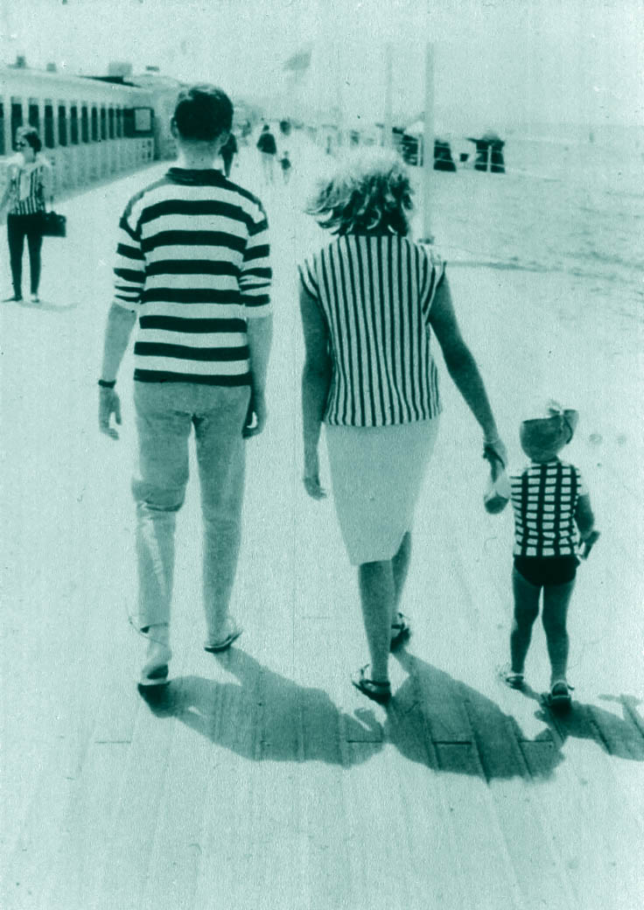
Wanneer denk je aan erfelijk verhoogd cholesterol?

Slide 38
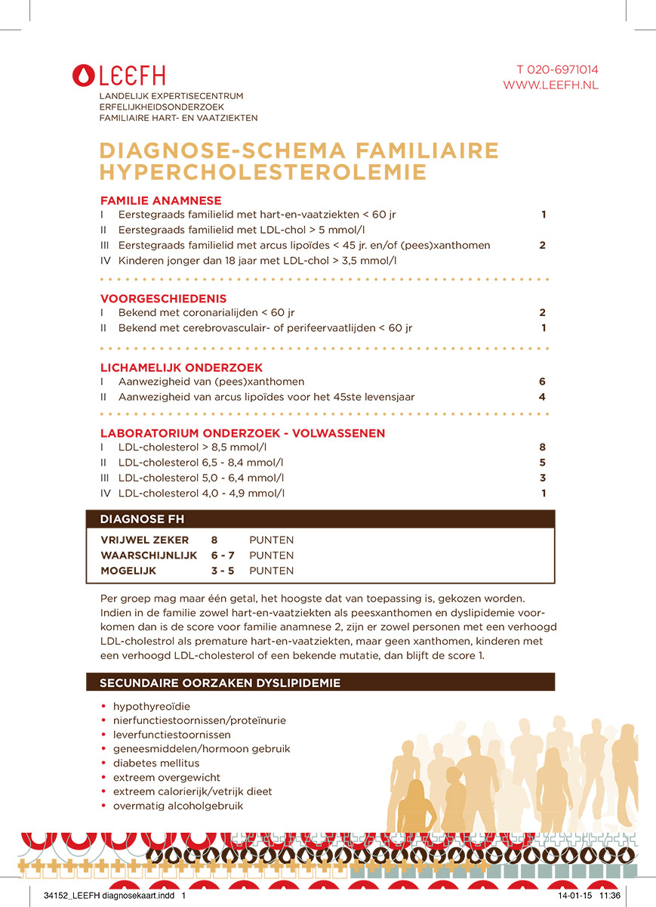

Slide 39
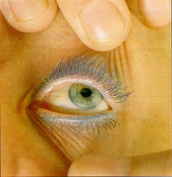
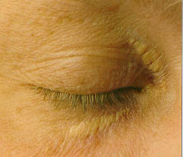
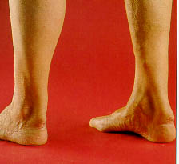
Uiterlijke kenmerken hypercholesterolemie

Slide 40
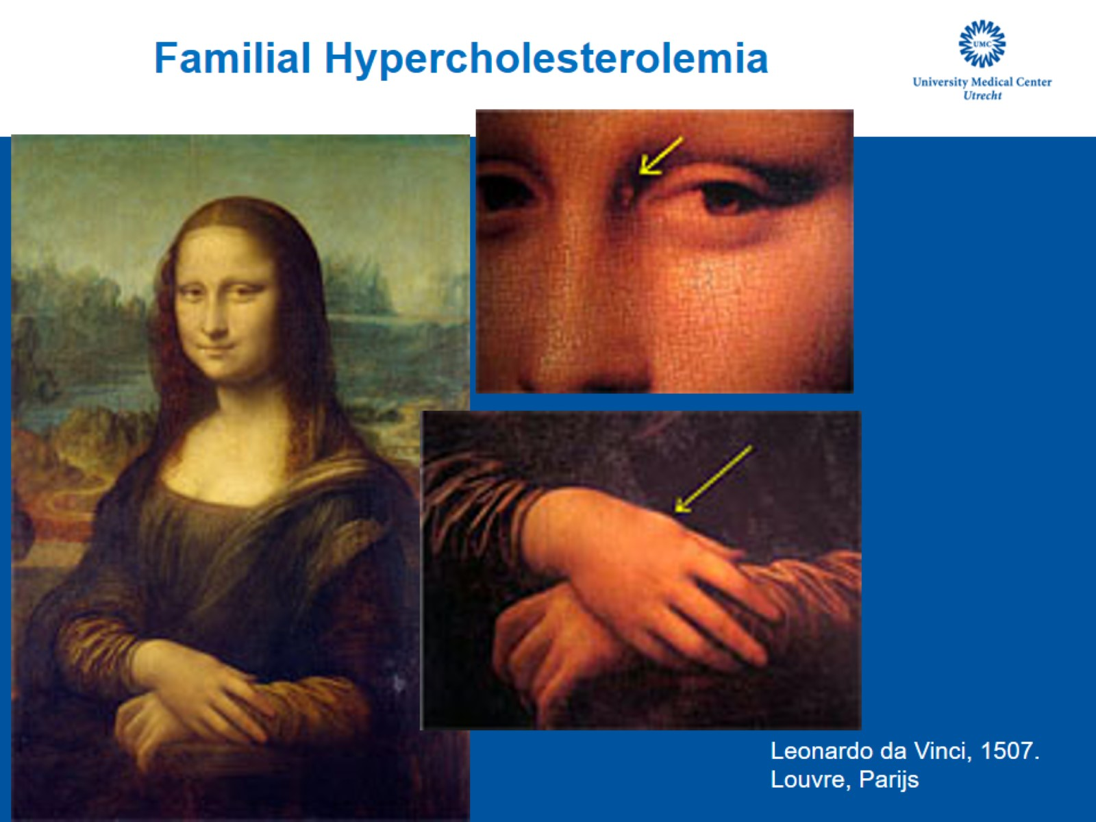

Slide 41
Familiaire Hypercholesterolemie
FH is een dominant-overervende aandoening
1:300
Coronaire hartziekten ontwikkelen zich doorgaans tussen het 40ste
en 50ste levensjaar
Homozygote FH kan sterfte aan HVZ voor het 20ste levensjaar
veroorzaken
Goed behandelbaar

Slide 42
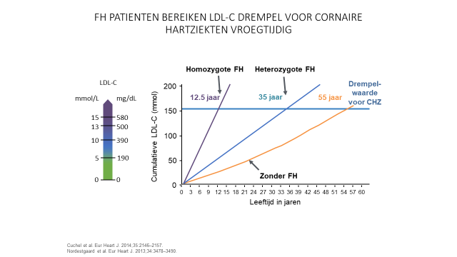

Slide 43
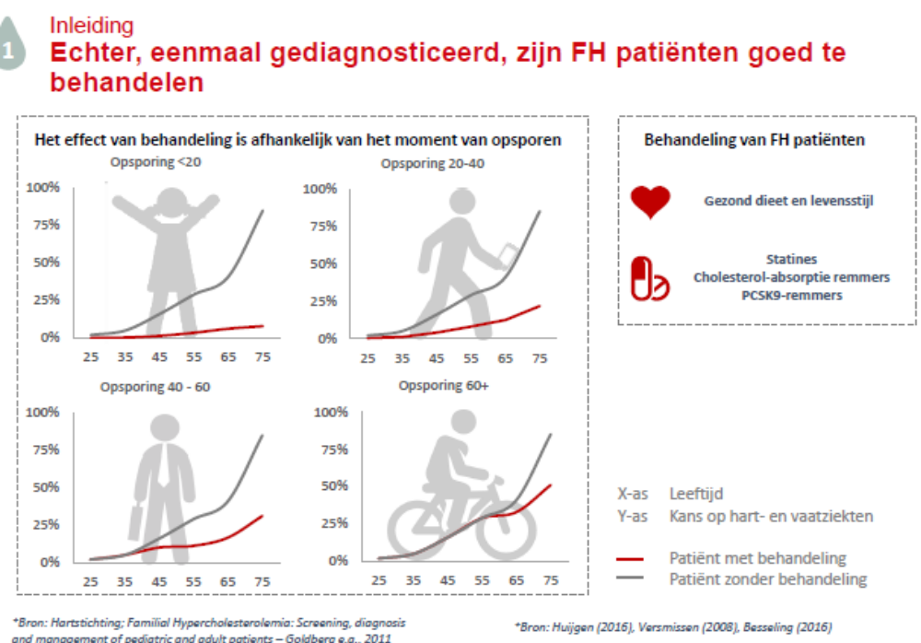
Notes:
1: 4 mannen rond het 50e jaar een HVZ

Slide 44
Medicamenteuze behandeling
Statine
Ezetimibe
Fibraat
PCSK9 remmer
Bempedoïnezuur (Nilemdo)
Icosapent-ethyl (Vazkepa)

Slide 45
LDL-C verlaging met statines
Reductie van LDL-C (%)*
20 mg
40 mg
20 mg
40 mg
80 mg
10 mg
20 mg
40 mg
20 mg
40 mg
80 mg
40 mg
80 mg

Slide 46
Ezetimibe
  Cholesterolverlagende behandeling voor patiënten waarbij statines onvoldoende effect hebben of die statines niet verdragen
  Werkt in de darmen en zorgt dat er minder cholesterol wordt opgenomen uit de voeding
  Verlaagt het LDL-c ongeveer 20%
  Door de meeste patiënten goed verdragen, meest voorkomende bijwerkingen: buikpijn, diarree, winderigheid en vermoeidheid
https://www.farmacotherapeutischkompas.nl/bladeren-volgens-boek/preparaatteksten/e/ezetimib
Cannon CP, et al. N Engl J Med 2015;372:2387–97

Slide 47
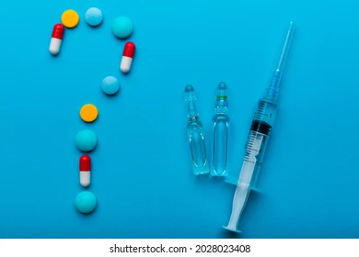
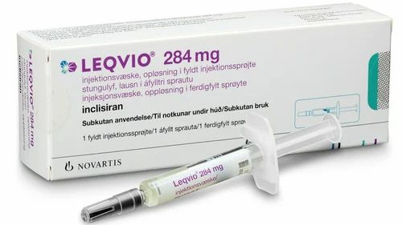
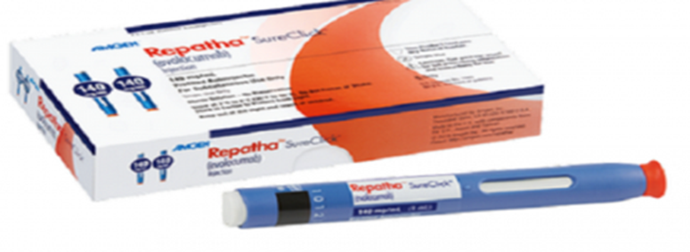
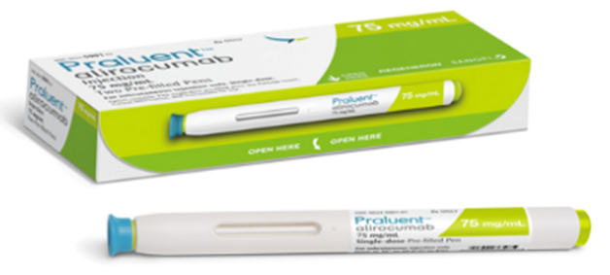
Verschillende behandelopties subcutaan
Notes:
Vandaag hebben we het niet over de nieuwe orale middelen bempedoinezuur (Nilemdo) of Icosapent-ethyl (Vazkepa)

Slide 48
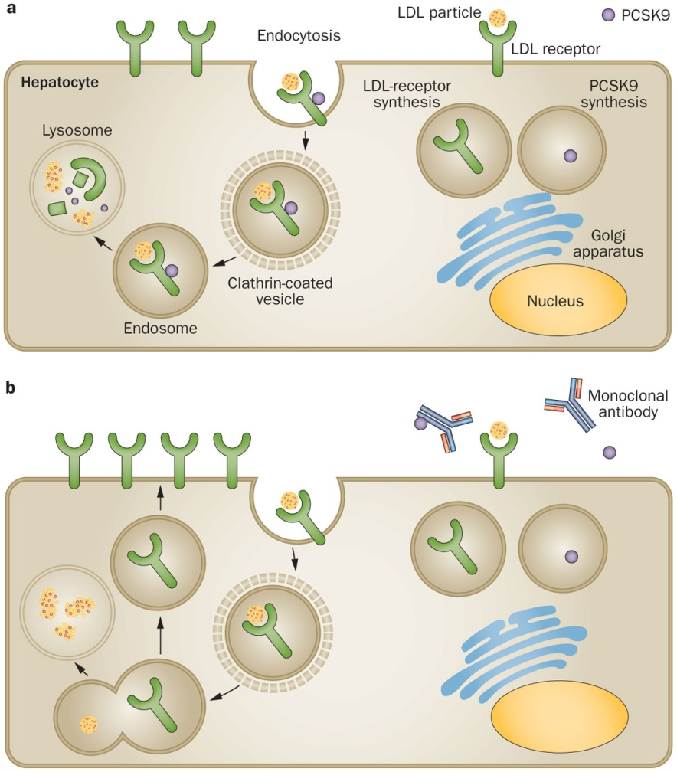

Slide 49
Introductie
 | Alirocumab / Evolocumab | Inclisiran
Type PCSK9 remmer | Monoklonaal antilichaam (mAb) | siRNA
Mechanisme | Extracellulair Inhibeert het binden van PCSK9 aan LDLR | Intracellulair Voorkomt translatie van PCSK9 mRNA naar eiwit
Frequentie injectie | 1x per 2 weken/1x per maand | 1x per 6 maanden
Indicatie en vergoeding | Hoog cardiovasculair risico | Hoog cardiovasculair risico
LDL-cholesterol reductie | ~ 50-60% | ~45-50%
Bijwerkingen | Injectieplaats reacties Verkoudheidsachtige klachten Spierpijn | Injectieplaats reacties
Kosten per injectie Op jaarbasis | € 213/229 € 5.538-5.954 | € 2.214 € 4.428-6.642
Referenties 10-12: Wright et al. JACC 1182-1193; German & Shapiro BioDrugs 1-9; Hardy Am J Cardiovasc Drugs 629-642
Notes:
Sinds 2016 zijn er in NL de twee monoklonale antilichamen beschikbaar, maar vanaf januari 2022 is daar Inclisiran, het siRNA, ook bijgekomen.
- Inclisiran werkt intracellulair en hoeft derhalve maar 1x per 6 maanden, na het opstarten, gegeven te worden.
- Reductie is iets minder, maar komt in de buurt van de monoklonale antilichamen.
- Genoemde bijwerkingen bij inclisiran zijn met name injectieplaats reacties, maar de overige bijwerkingen zullen nog verder moeten blijken uit de praktijk.
- Kosten op jaarbasis komen ook aardig bij elkaar in de buurt
- De indicatie en vergoeding geldt voor exact dezelfde patiëntcategorie.

Slide 50
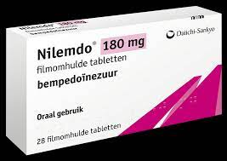
Bempedoïnezuur (Nilemdo)
Tablet 180 mg 1x daags
Indicatie: (zeer) hoog cardiovasculair risico (niet bij mensen met
familiaire hypercholesterolemie)
In combinatie met Ezetimibe
Daling LDL-C 17 tot 28 % bij 12 weken gebruik
Bijwerkingen: verhoogd concentratie urinezuur (3,8%), pijn in de
armen/ benen (3,1%), bloedarmoede (2,5%) en jicht (1,4%).

Slide 51
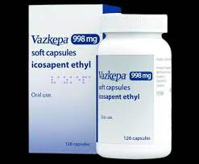
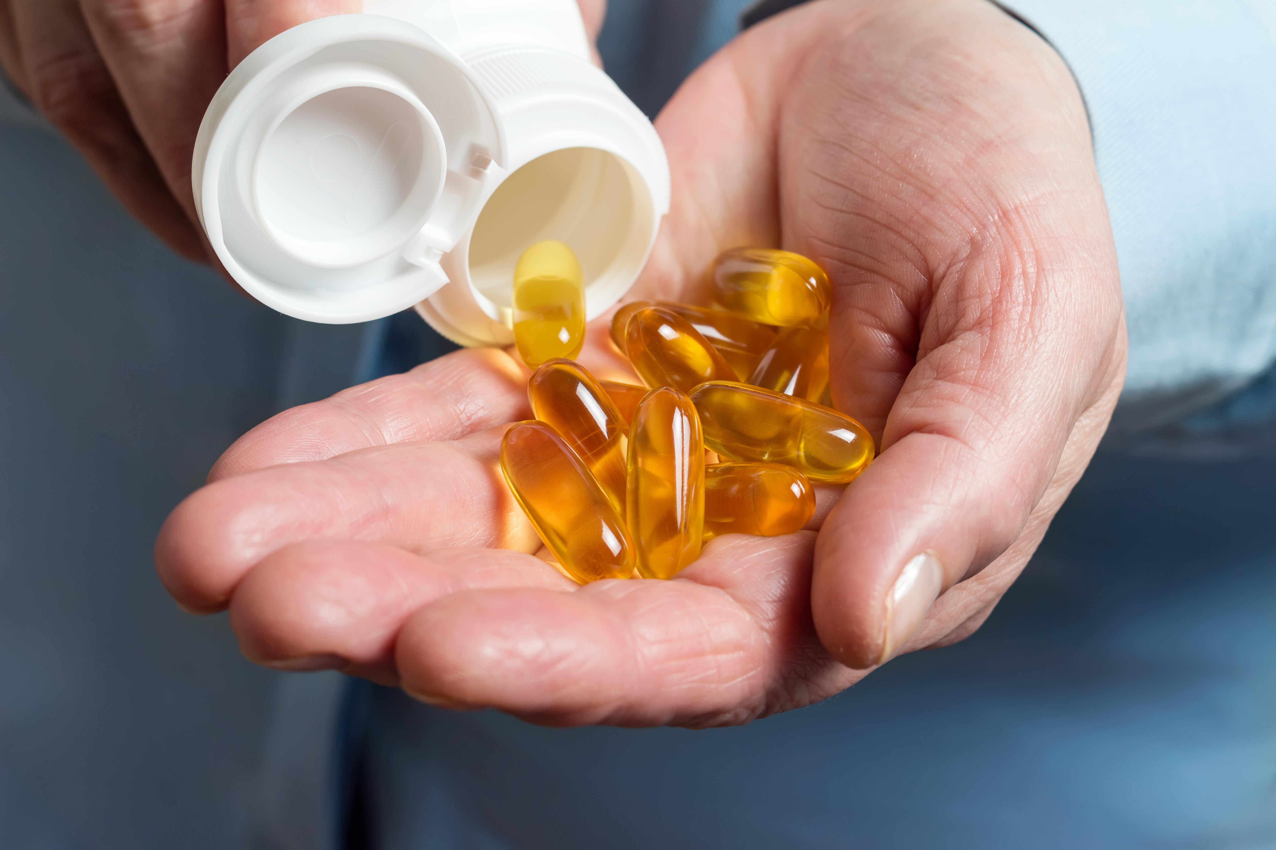
Icosapent-ethyl (Vazkepa)
Omega-3-vetzuur, tablet 998 mg 2-4 x daags
Indicatie: patiënten met een CV event die worden behandeld met
een statine en TG ≥ 1,7 mmol/l hebben, én:
  een vastgestelde cardiovasculaire aandoening, of
  diabetes met minstens 1 andere cardiovasculaire risicofactor
Gebruik van omega-3-vetzuurpreparaten is geassocieerd met een
verhoogd risico AF/ flutter, leverproefstoornissen, bloedingen
Notes:
Wees voorzichtig bij een bekende overgevoeligheid voor vis. De fabrikant van Vazkepa® waarschuwt ook voor overgevoeligheid voor schaal- en schelpdieren.
BDe fabrikant van Vazkepa® adviseert bij een verminderde leverfunctie vóór de start en tijdens de behandeling het ALAT en ASAT te controleren.
Controleer extra op bloedingen bij een verhoogd risico op bloedingen zoals bij combinatie met een trombocytenaggregatieremmer. Gebruik van Vazkepa® is geassocieerd met een verhoogde incidentie van bloedingen, met name bij gelijktijdig gebruik van antitrombotica d.w.z. trombocytenaggregatieremmers en/of anticoagulantia. Controleer dergelijke patiënten regelmatig.
Controleer bij omega-3-vetzuurpreparaten op klinische tekenen van atriumfibrilleren of atriumflutter (zoals dyspneu, palpitaties, syncope, verandering van de bloeddruk, onregelmatige pols) vooral bij deze aandoeningen in de voorgeschiedenis. Voer eventueel een ECG uit. Gebruik van omega-3-vetzuurpreparaten is geassocieerd met een verhoogd risico op atriumfibrilleren of -flutter.

Slide 52
Tot slot
Behandel de bloeddruk en het cholesterol ter preventie van hart-
en vaatziekten;
Spoor secundaire oorzaken van de hypertensie op en behandel
indien nodig in het belang van preventie;
Overweeg of er een genetische oorzaak voor de
hypercholesterolemie
Behandel je LDL-C optimaal, verwijs eventueel naar de tweede lijn
voor de ‘nieuwe’ middelen.

Slide 53


